Slide 1
第二章
时间序列的预处理

Slide 2
本章结构
平稳性检验
纯随机性检验

Slide 3
2.1平稳性检验
特征统计量
平稳时间序列的定义
平稳时间序列的统计性质
平稳时间序列的意义
平稳性的检验

Slide 4
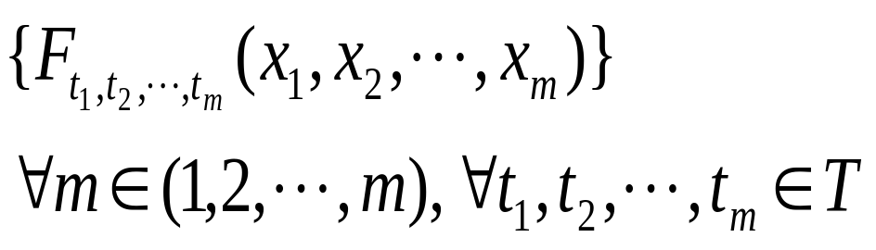
概率分布
概率分布的意义
  随机变量族的统计特性完全由它们的联合分布函数或联合密度函数决定
时间序列概率分布族的定义
实际应用的局限性

Slide 5
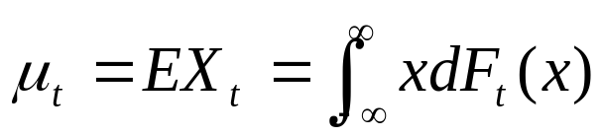
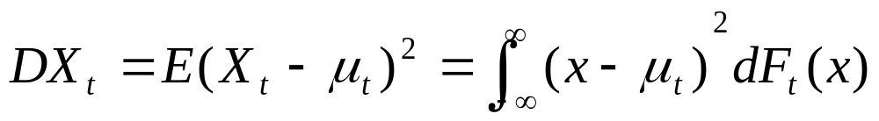
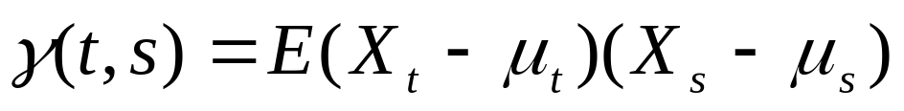
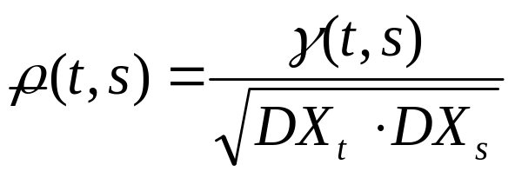
特征统计量
均值
方差
自协方差
自相关系数

Slide 6
平稳时间序列的定义
严平稳
  严平稳是一种条件比较苛刻的平稳性定义，它认为只有当序列所有的统计性质都不会随着时间的推移而发生变化时，该序列才能被认为平稳。
宽平稳
  宽平稳是使用序列的特征统计量来定义的一种平稳性。它认为序列的统计性质主要由它的低阶矩决定，所以只要保证序列低阶矩平稳（二阶），就能保证序列的主要性质近似稳定。

Slide 7
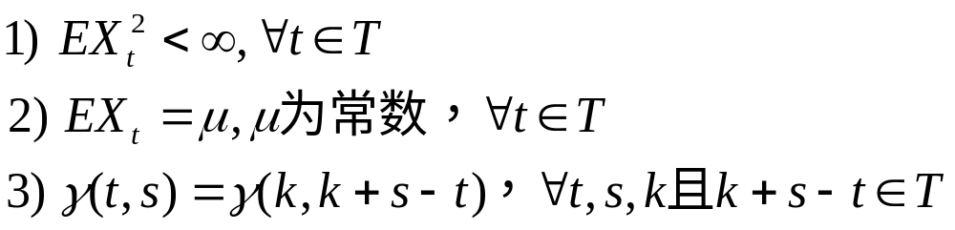
平稳时间序列的统计定义
满足如下条件的序列称为严平稳序列
满足如下条件的序列称为宽平稳序列

Slide 8
严平稳与宽平稳的关系
一般关系
  严平稳条件比宽平稳条件苛刻，通常情况下，严平稳（低阶矩存在）能推出宽平稳成立，而宽平稳序列不能反推严平稳成立
特例
  不存在低阶矩的严平稳序列不满足宽平稳条件，例如服从柯西分布的严平稳序列就不是宽平稳序列
  当序列服从多元正态分布时，宽平稳可以推出严平稳

Slide 9

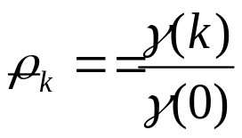
平稳时间序列的统计性质
常数均值
自协方差函数和自相关函数只依赖于时间的平移长度而与时间的起止点无关
  延迟k自协方差函数
  延迟k自相关系数

Slide 10
自相关系数的性质
规范性
对称性
非负定性
非唯一性

Slide 11
平稳时间序列的意义
时间序列数据结构的特殊性
  可列多个随机变量，而每个变量只有一个样本观察值
平稳性的重大意义
  极大地减少了随机变量的个数，并增加了待估变量的样本容量
  极大地简化了时序分析的难度，同时也提高了对特征统计量的估计精度

Slide 12
平稳性的检验（图检验方法）
时序图检验
  根据平稳时间序列均值、方差为常数的性质，平稳序列的时序图应该显示出该序列始终在一个常数值附近随机波动，而且波动的范围有界、无明显趋势及周期特征
自相关图检验
  平稳序列通常具有短期相关性。该性质用自相关系数来描述就是随着延迟期数的增加，平稳序列的自相关系数会很快地衰减向零

Slide 13
例题
例2.1
  检验1964年——1999年中国纱年产量序列的平稳性
例2.2
  检验1962年1月——1975年12月平均每头奶牛月产奶量序列的平稳性
例2.3
  检验1949年——1998年北京市每年最高气温序列的平稳性

Slide 14
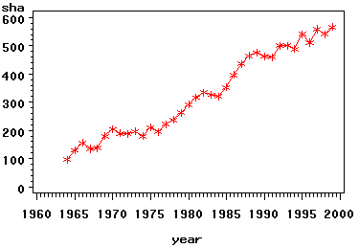
例2.1时序图

Slide 15
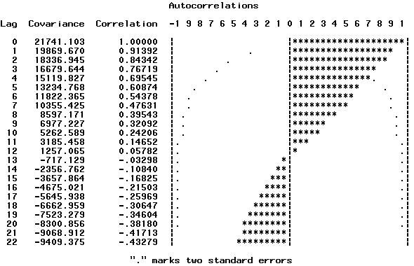
例2.1自相关图

Slide 16
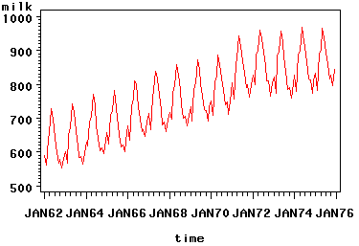
例2.2时序图

Slide 17
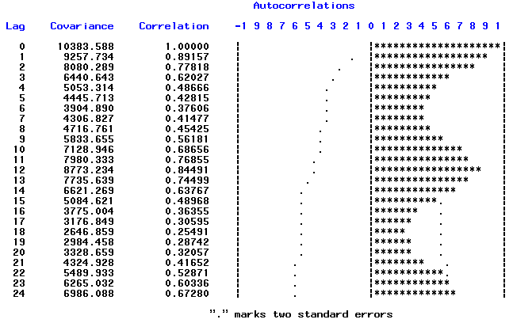
例2.2 自相关图

Slide 18
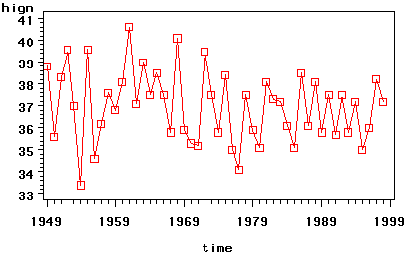
例2.3时序图

Slide 19
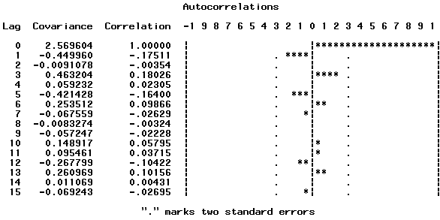
例2.3自相关图

Slide 20
2.2 纯随机性检验
纯随机序列的定义
纯随机性的性质
纯随机性检验

Slide 21
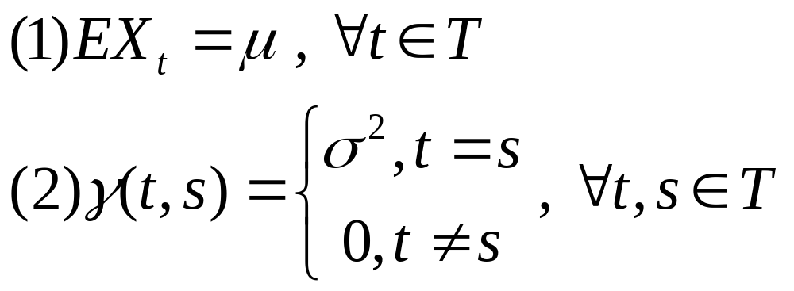
纯随机序列的定义
纯随机序列也称为白噪声序列，它满足如下两条性质

Slide 22
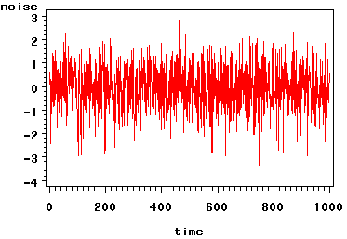
标准正态白噪声序列时序图

Slide 23
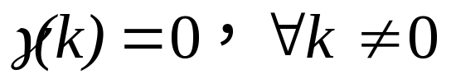
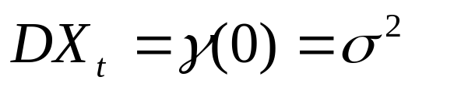
白噪声序列的性质
纯随机性
  各序列值之间没有任何相关关系，即为 “没有记忆”的序列
方差齐性
  根据马尔可夫定理，只有方差齐性假定成立时，用最小二乘法得到的未知参数估计值才是准确的、有效的

Slide 24
纯随机性检验
检验原理
假设条件
检验统计量
判别原则

Slide 25

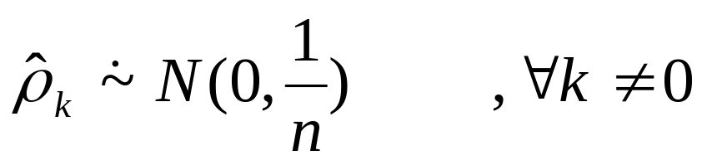
Barlett定理
如果一个时间序列是纯随机的，得到一个观察期数为 的观察序列，那么该序列的延迟非零期的样本自相关系数将近似服从均值为零，方差为序列观察期数倒数的正态分布

Slide 26

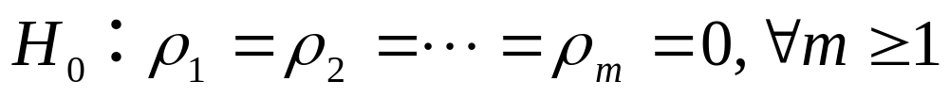
假设条件
原假设：延迟期数小于或等于 期的序列值之间相互独立
备择假设：延迟期数小于或等于 期的序列值之间有相关性

Slide 27
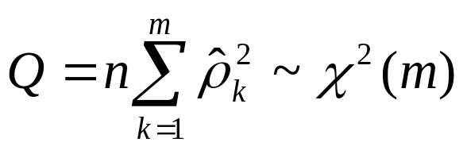
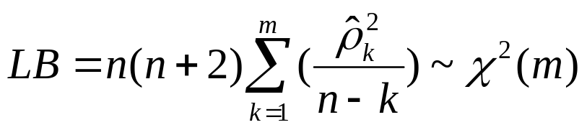
检验统计量
Q统计量
LB统计量

Slide 28



判别原则
拒绝原假设
  当检验统计量大于 分位点，或该统计量的P值小于 时，则可以以 的置信水平拒绝原假设，认为该序列为非白噪声序列
接受原假设
  当检验统计量小于 分位点，或该统计量的P值大于 时，则认为在 的置信水平下无法拒绝原假设，即不能显著拒绝序列为纯随机序列的假定

Slide 29
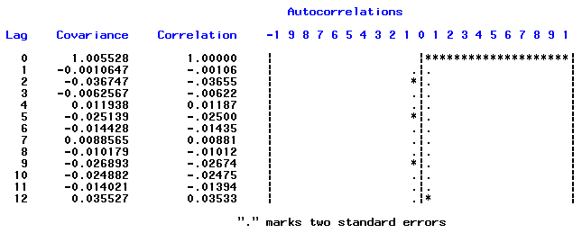
例2.4：
标准正态白噪声序列纯随机性检验
样本自相关图

Slide 30


检验结果
延迟
统计量检验
统计量值
P值
延迟6期
2.36
0.8838
延迟12期
5.35
0.9454
由于P值显著大于显著性水平 ，所以该序列不能拒绝纯随机的原假设。

Slide 31
例2.5
对1950年——1998年北京市城乡居民定期储蓄所占比例序列的平稳性与纯随机性进行检验

Slide 32
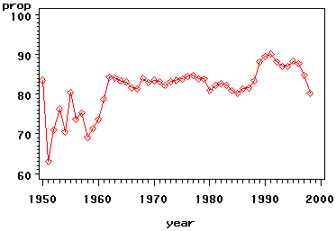
例2.5时序图

Slide 33
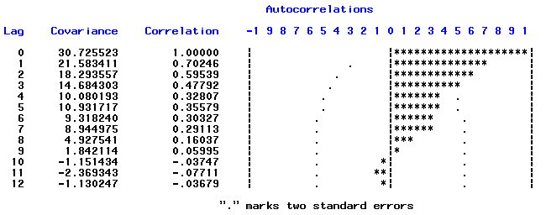
例2.5自相关图

Slide 34
例2.5白噪声检验结果
延迟阶数
LB统计量检验
LB检验统计量的值
P值
6
75.46
<0.0001
12
82.57
<0.0001

